Slide 1
Habits
Bruninha

Slide 2
Segundo slide

Slide 3
Terceiro slide
item de lista não numerada
outro item

Slide 4
Quarto slide
Mais uma lista
Outro item

Slide 5
Mais um slide

Slide 6
Outro slide
Lista numerada
Outro item

Slide 7
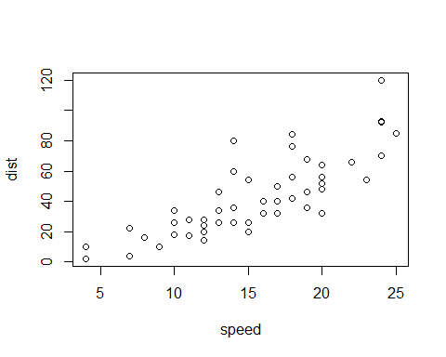
Um plot.

Slide 8
Mais outro slide para finalizar
Lista numerada
Outro item

